Slide 1

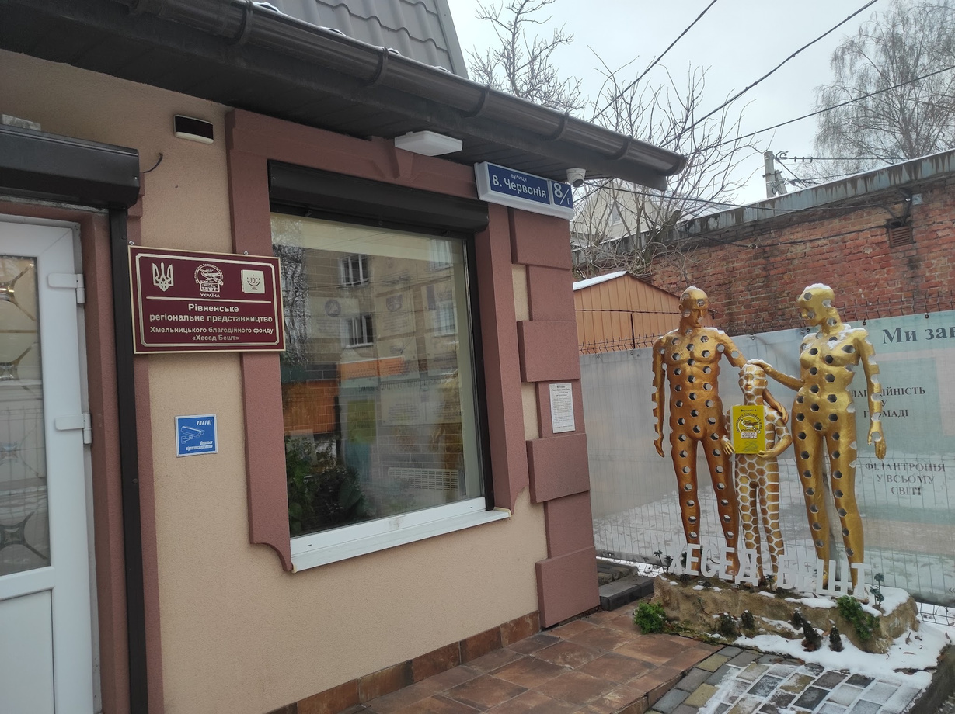

ЗБЕРЕЖЕННЯ СОЦІОКУЛЬТУРНИХ ТРАДИЦІЙ ЮДЕЇВ У ДІЯЛЬНОСТІ РІВНЕНСЬКОГО ОСЕРЕДКУ “ХЕСЕД-БЕШТ”
Роботу виконав:
Калаур Денис Олегович
учень 9 класу
Обласного наукового ліцею в м.Рівне
Керівники:
Вчителі історії-Попова Катерина Віталіївна,
Кравчук Олена Василівна.

Slide 2

Актуальність дослідження зумовлена необхідністю комплексного осмислення процесів відродження єврейського культурно-релігійного життя в Україні в пострадянський період, зокрема на регіональному рівні. Єврейська громада Рівного має багату історію, яка зазнала глибоких трансформацій упродовж ХХ століття внаслідок Голокосту, радянської антирелігійної політики та тривалого періоду обмеження релігійної і культурної самореалізації. У цих умовах відновлення традицій після здобуття Україною незалежності стало не лише питанням збереження етнорелігійної ідентичності, а й важливим чинником формування громадянського суспільства.
Мета роботи – дослідити збереження соціокультурних
традицій юдеїв у діяльності Рівненського осередку «Хесед-Бешт».
Предметом дослідження є діяльність єврейської громади на Рівненщині,
її волонтерська, культурна та соціальна робота через роботу осередку «Хесед-Бешт».
Особистий внесок: збір матеріалів та їх розшифрування в процесі дослідження теми; аналіз стану єврейського культурно-релігійного життя в Рівному в радянський період та в часи незалежності України; за допомогою архівних матеріалів з’ясовано передумови відродження єврейської культури й духовності в незалежній Україні; сформульовано власні висновки.

Slide 3
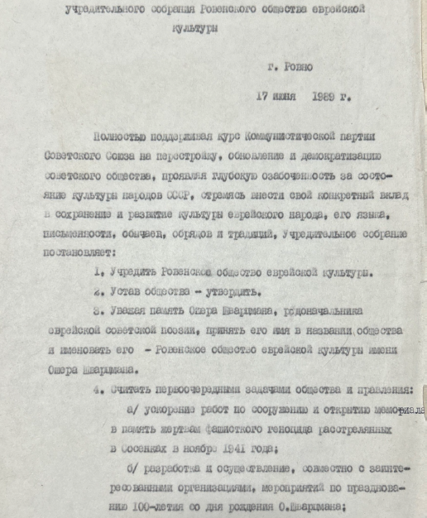
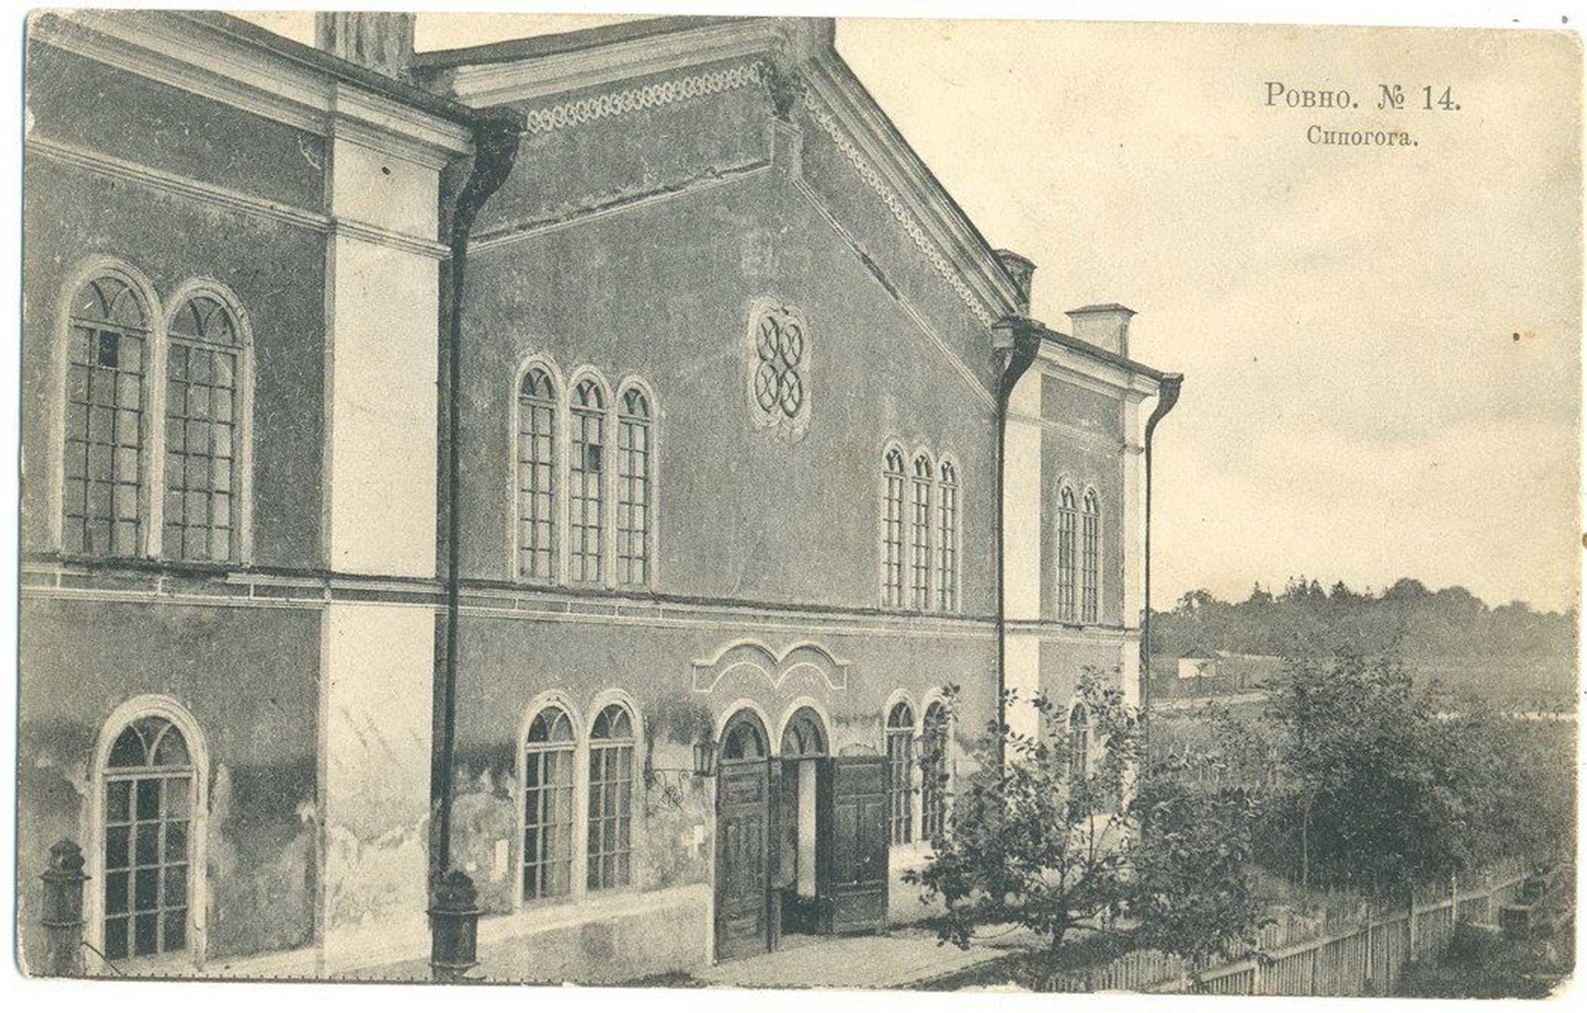
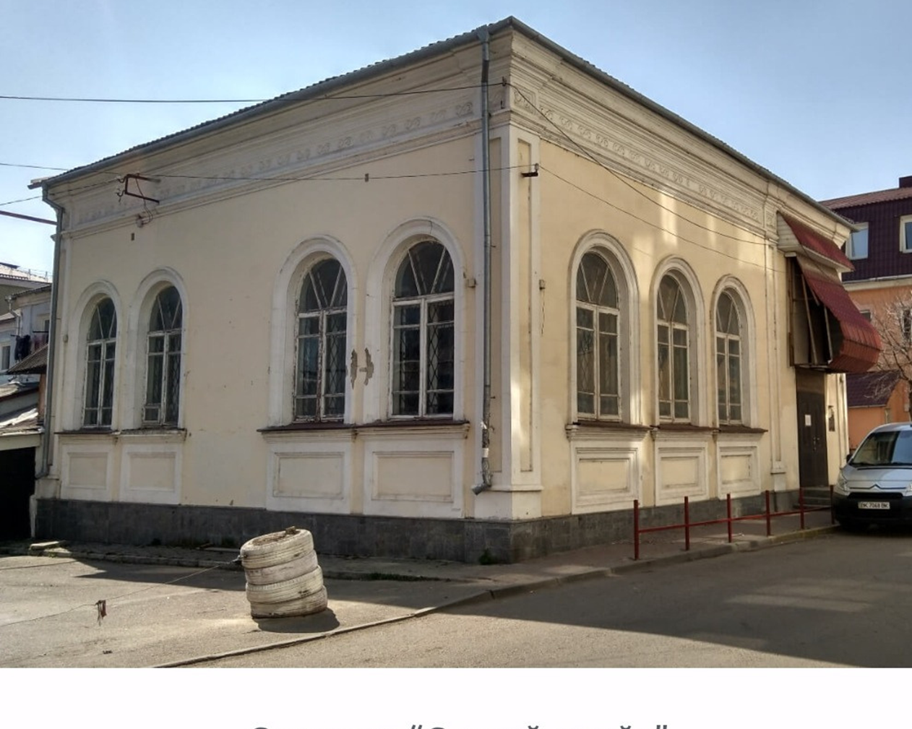

Відродження єврейського життя м.Рівного
в період “Перебудови”
ГОЛОВНА СИНАГОГА В М.РІВНЕ.
Закрита “совєтами” в 1957 році.
СИНАГОГА “СТАРИЙ КЛОЙЗ”,
ДІЮЧА З 1992 Р.
Перебудова також дала поштовх організаційному відродженню єврейського життя. Хоча ці організації часто декларували лояльність до радянської ідеології, за своєю суттю вони виконували функцію відновлення перерваної традиції. Відновлення єврейського життя на цьому етапі відбувалося не у формі релігійної громади, а у вигляді культурно-громадського товариства. Такий формат був значно безпечнішим у правовому та ідеологічному сенсі і відповідав можливостям, які надавала пізньорадянська система.

Slide 4
ВСЕУКРАЇНСЬКА ОРГАНІЗАЦІЯ “ХЕСЕД-БЕШТ”
Розпад радянської системи та здобуття Україною незалежності створили принципово нові умови для відродження єврейського суспільного, культурного й духовного життя. У цих умовах особливу роль почали відігравати громадські та благодійні організації, які взяли на себе функцію соціальної підтримки й збереження традицій, що тривалий час перебували під тиском державної політики секуляризації. Однією з найвпливовіших інституцій такого типу стала Всеукраїнська благодійна організація «Хесед-Бешт», діяльність якої була спрямована на відновлення принципів хеседу – милосердя та взаємодопомоги, закладених у юдейській традиції.

Slide 5
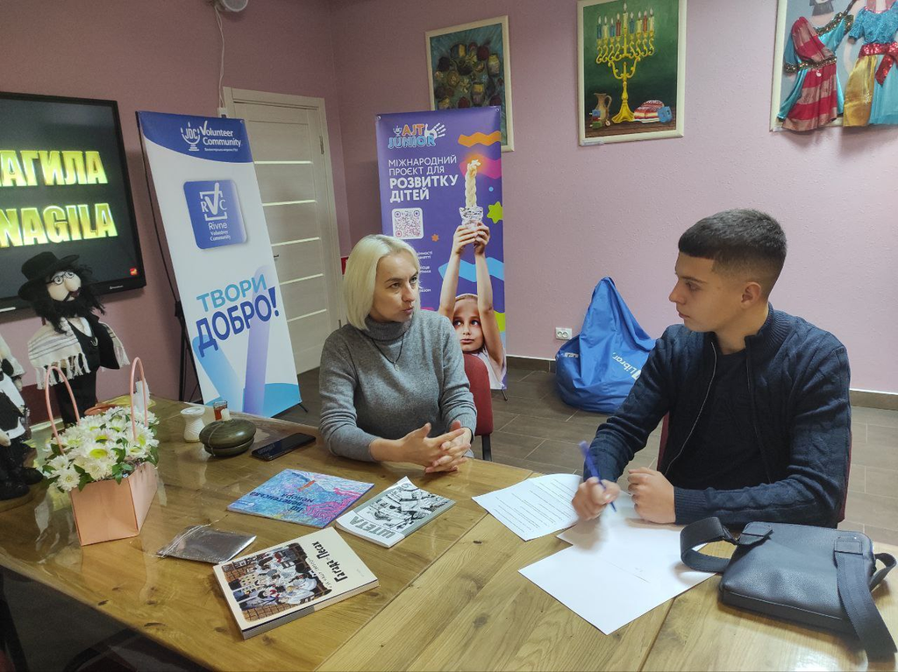
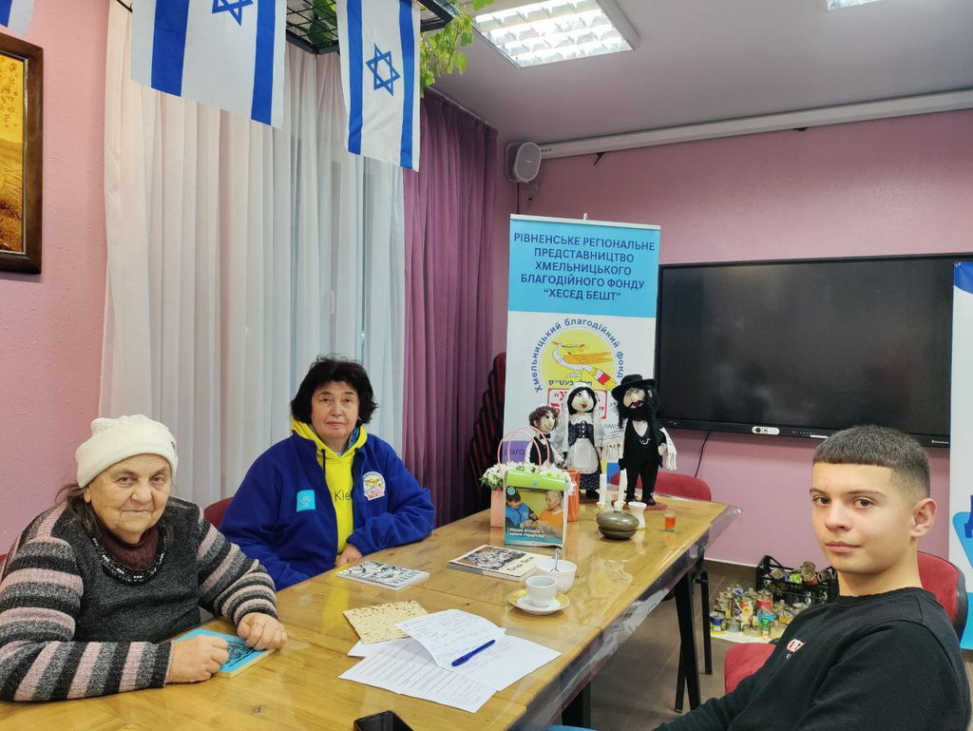
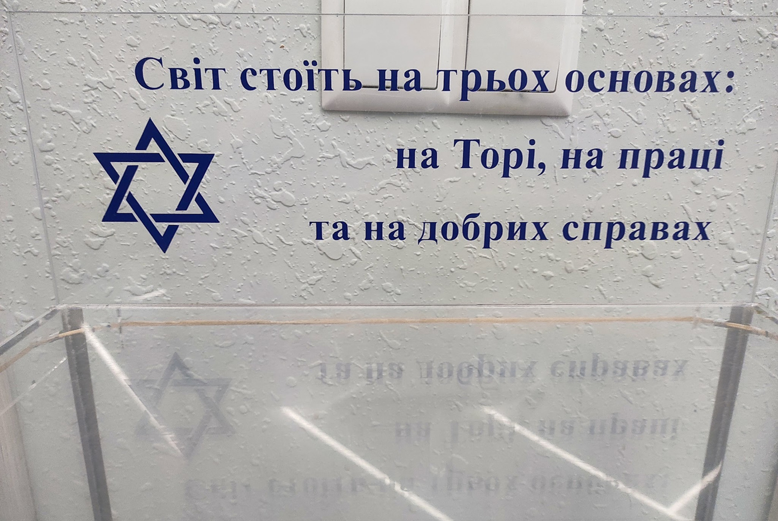
Інтерв’ю з активними членами єврейської громади на Рівненщині

Slide 6
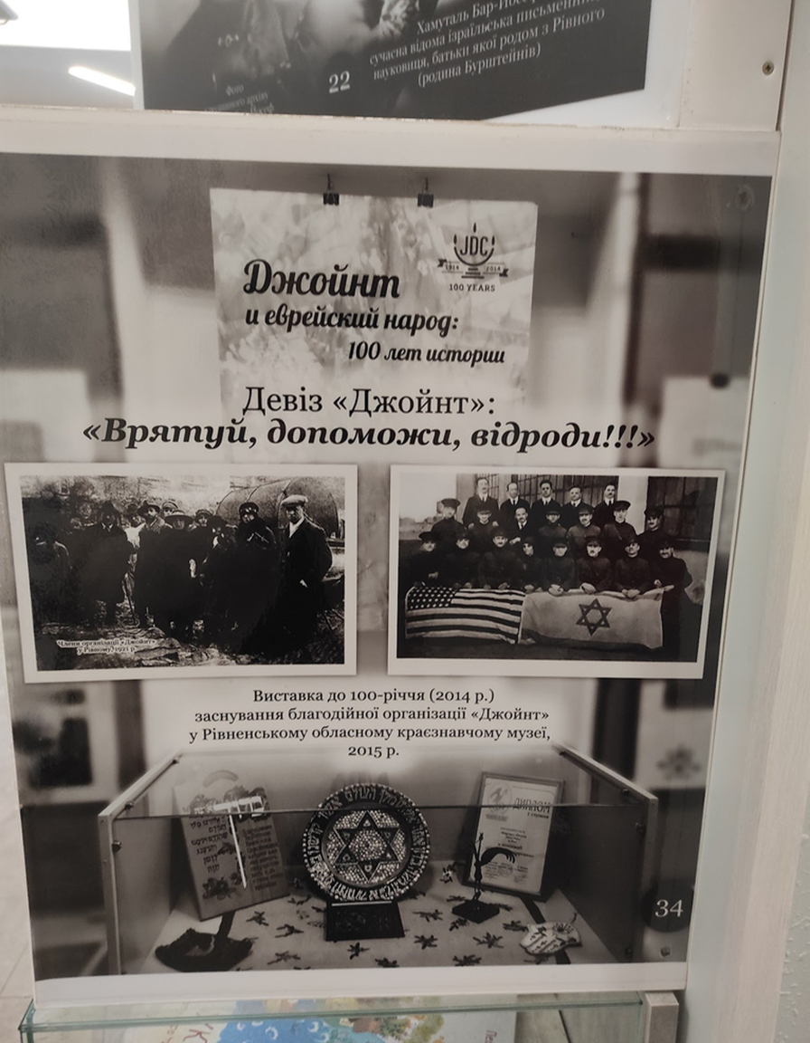
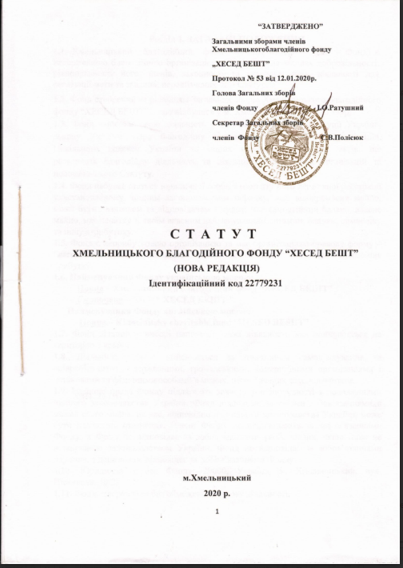
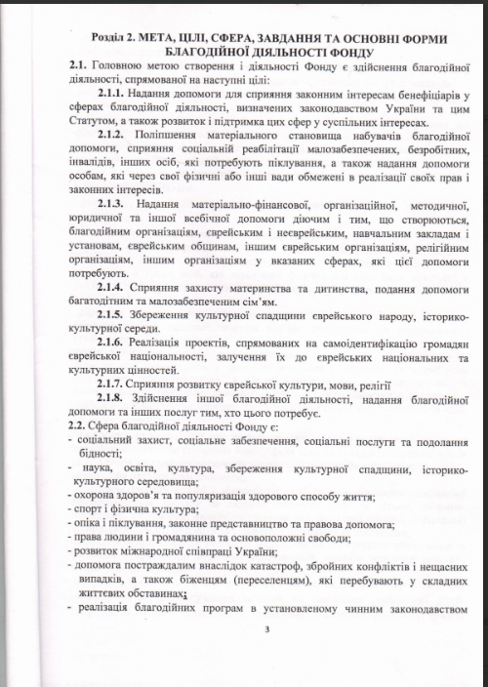
Статут Хмельницького благодійного фонду “ХЕСЕД-БЕШТ”
В 1999 році «Джойнт» розпочав розвивати мережу хеседів у Західній Україні. Керував цією роботою Гіора Мойсеєв, ізраїльський художник, уродженець Риги, балтійський матрос. Завдання хеседів він бачив у тому, щоб донести допомогу від Джойнта та організації «Клеймс Конференс» до кожного єврея .
Координаторами соціальних програм київського «Джойнта» були Ганна Фельдман та Євген Шведков. Очолювати установу доручено було Заслуженому працівнику соціальної сфери України Ігорю Олександровичу Ратушному, який і зараз координує жіяльність Рівненського осередку «Хесед-Бешт».

Slide 7
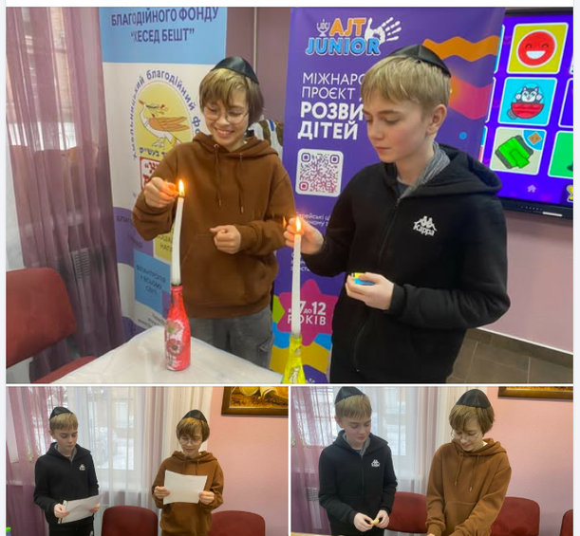
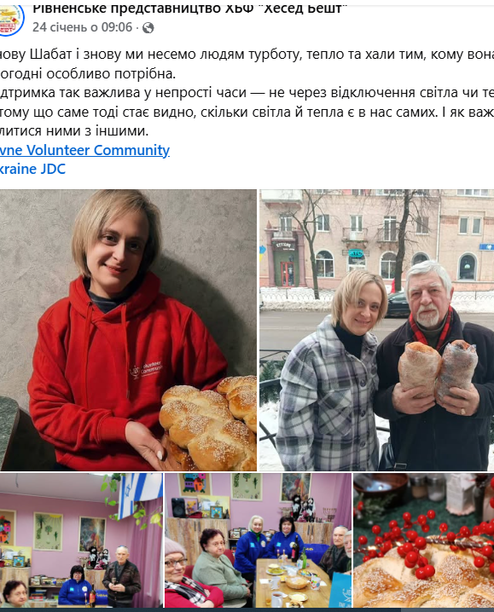
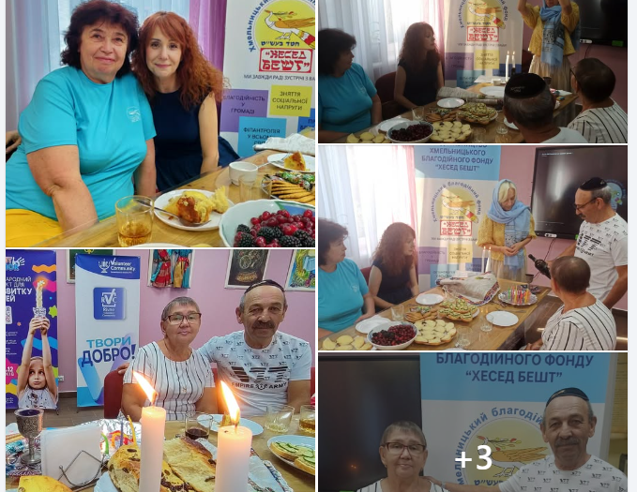
Святкування єврейських релігійних свят у діяльності Рівненського центру «Хесед-Бешт» стало однією з ключових форм відродження та збереження юдейської традиції в пострадянський період на Рівненщині.
Відзначення Шабату в Рівненському осередку «Хесед-Бешт»
В Рівненському осередку «Хесед-Бешт» щоп’ятниці печуться хали і з ними відвідують людей похилого віку. Зустрічають Шабат по можливості в Хеседі, вдома, з родиною та друзями. Шабат розпочинається із заходом сонця у п’ятницю і триває до заходу сонця наступного дня. Впродовж цього часу Галаха (єврейський релігійний закон) забороняє цілу низку дій, що за традицією вважаються роботою.

Slide 8
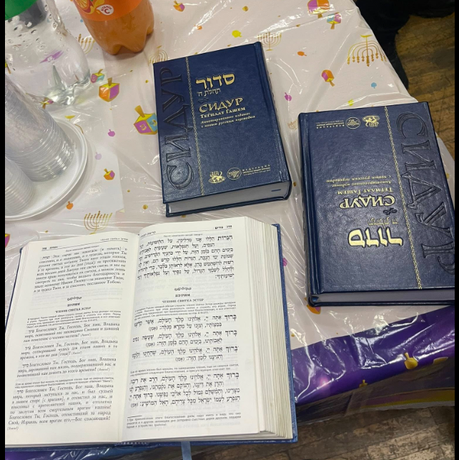
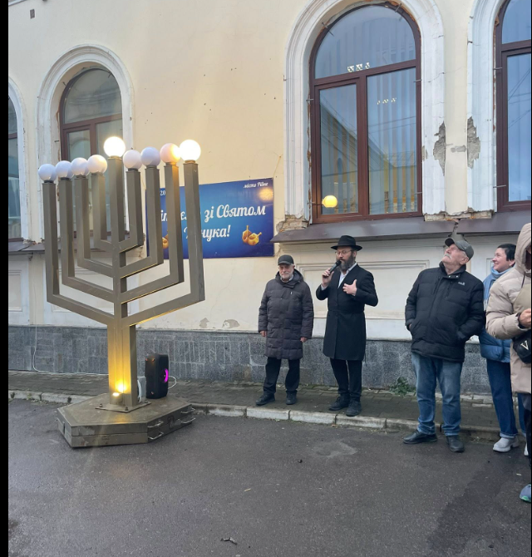
СВЯТКУВАННЯ ХАНУКИ
Участь у заході беруть представники єврейської громади та релігійного середовища міста, що сприє колективному переживанню релігійної пам’яті та символіки світла.

Slide 9
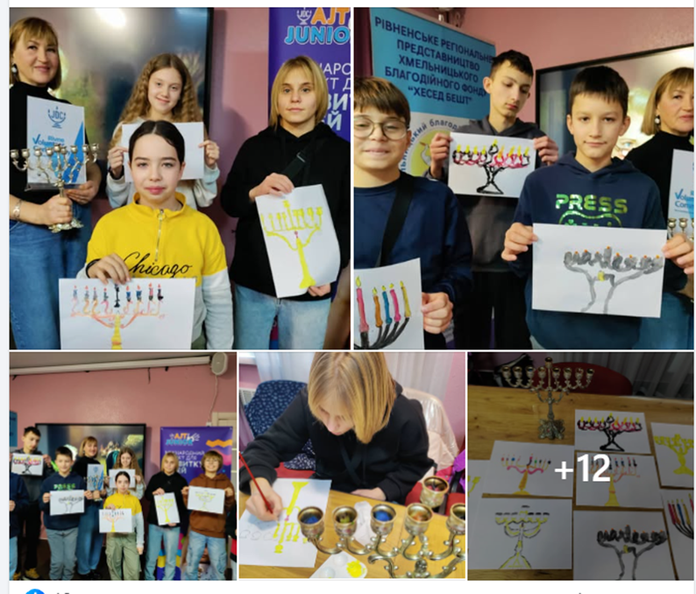
Виразний виховний і символічний характер має святкування Хануки в Рівненському центрі «Хесед-Бешт» за участю дітей. Через творчі заняття, зокрема малювання ханукій та виготовлення свічників, діти залучаються до осмислення основного змісту свята – ідеї світла, дива та духовної стійкості. Така форма святкування сприяє передачі релігійної пам’яті не лише через ритуал, а й через особистий досвід і емоційне переживання. Важливо, що Ханука постає як простір радості, єдності та спільнотної взаємодії, де кожна дитина відчуває свою причетність до традиції

Slide 10
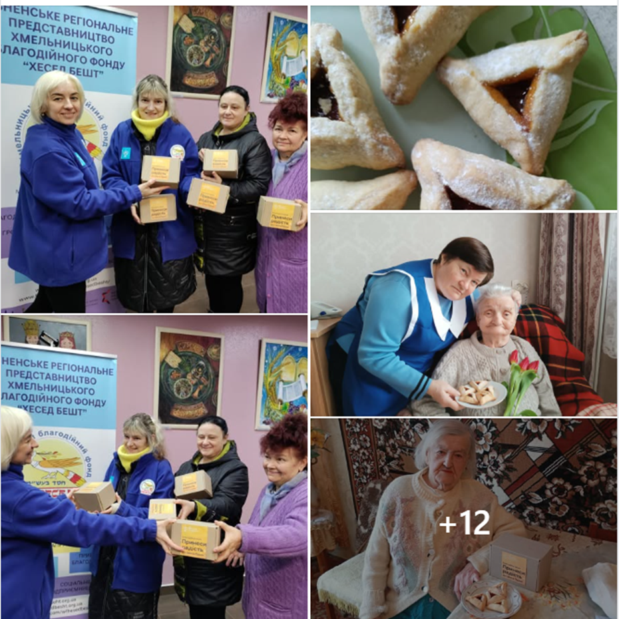
Пурім
Рівненський осередок «Хесед-Бешт»більше уваги приділяє турботі про людей похилого віку. Представники осередку дарують один одному на честь свята традиційні святкові пакунки (мішлоах манот), що містять частування, зокрема гоменташн – трикутне печиво з різними начинками (Додаток Л). Дружня когорта волонтерів та членів громади разом з дітками почали готуватися до Пуріму заздалегідь. Гоменташн приносили всі до Хеседу, пакували в коробочки для того, щоб пригощати підопічних, гостей і наших благодійників! Особливе значення це має для людей похилого віку, осіб з обмеженими можливостями та самотніх підопічних фонду, для яких святкові подарунки є не лише приємним частуванням, а й знаком уваги та турботи.

Slide 11
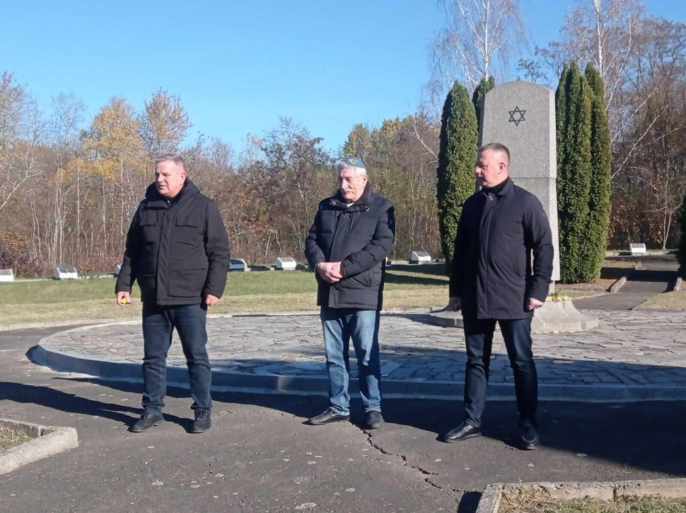
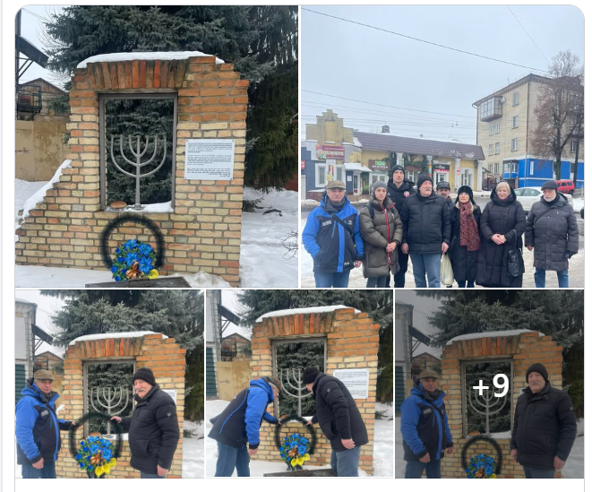
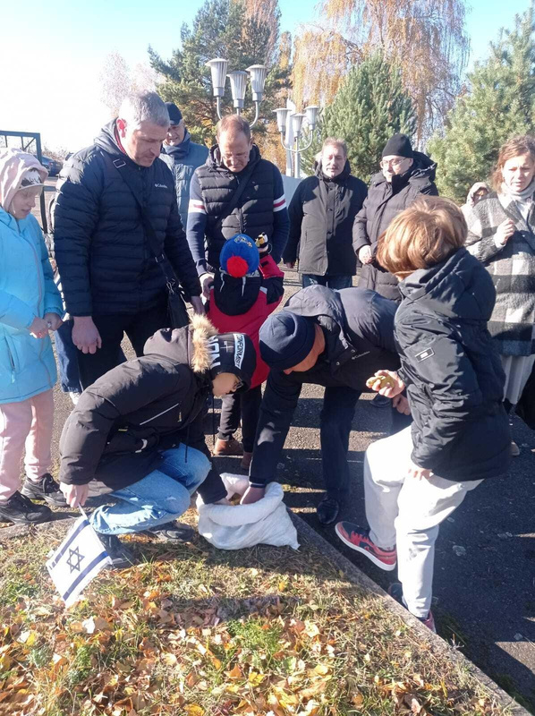
Вшанування пам’яті жертв Голокосту
Важливим напрямом діяльності Рівненського центру Хесед-Бешт є систематичне вшанування пам’яті жертв Голокосту та збереження історичної спадщини єврейської громади міста. Щороку представники громади, волонтери та небайдужі мешканці Рівного беруть участь у меморіальних заходах у Сосонках – місці масового знищення єврейського населення в роки нацистської окупації .

Slide 12
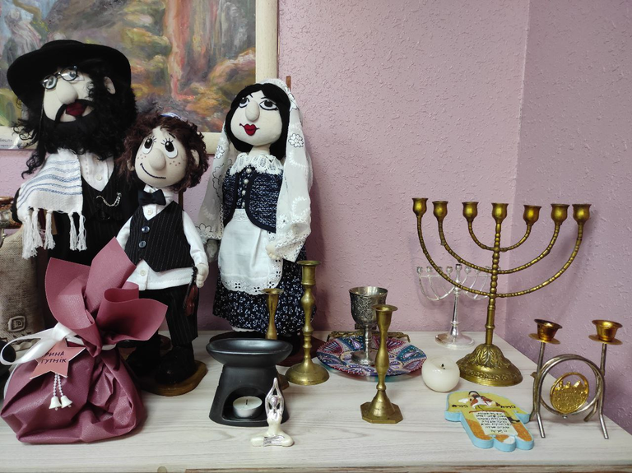
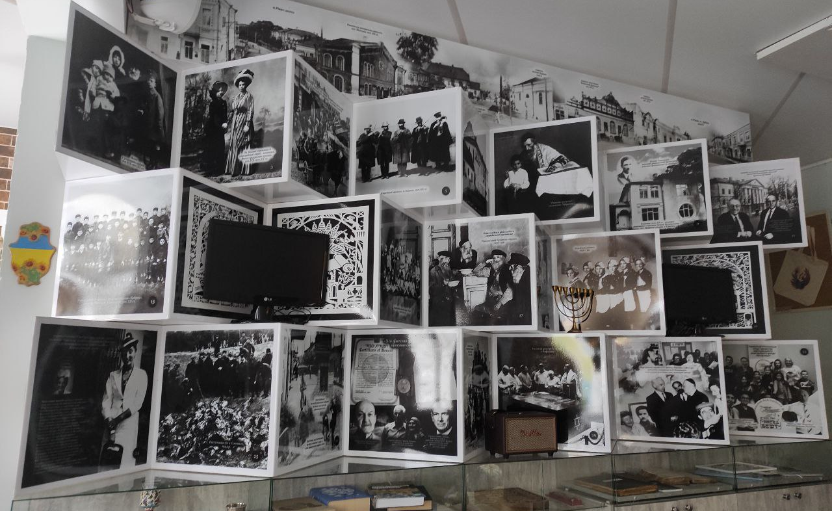
Музейний простір в Рівненському осередку “Хесед-Бешт”
Важливу роль відіграє створення музейного простору безпосередньо в приміщенні «Хесед-Бешт» . Експозиція, що включає архівні фотографії, документи, свідчення та візуальні матеріали з історії єврейської громади Рівного, виконує освітню й меморіальну функції. Вона дозволяє відвідувачам простежити тяглість єврейського життя міста – від довоєнного періоду через трагедію Голокосту до сучасного етапу відродження громади.

Slide 13
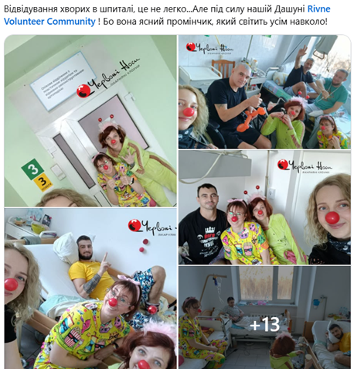
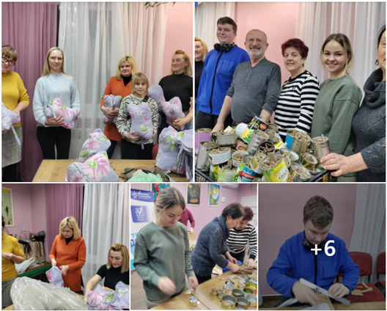
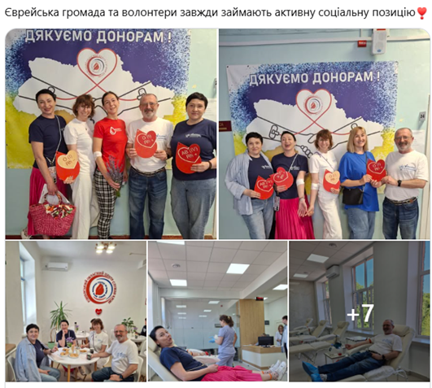
Волонтерська та соціальна робота осередку “Хесед-Бешт”
Проект «Клубок добра» покликаний допомагати поспішайкам (передчасно народжені дітки). Волонтери в’яжуть костюмчики з вовни та передають їх в міський пологовий будинок та в обласну лікарню 17 листопада (Всесвітній день передчасно народженої дитини). В громаді є військові, які служать у лавах ЗСУ. Центр робить для них окопні свічки, в’яже теплі шкарпетки
Участь членів громади та партнерів у донорських акціях свідчить про практичне втілення принципу пікуах нефеш – збереження людської життя як найвищої цінності . Є в Хеседі дія патронажу: наймаються патронажні працівники, не обв’язково медсестри, відвідують літніх самотніх людей щодня чи через день, дивлячись по потребі, виконують в них різну роботу: сангігієнічну, роботу по господарству, забезпечують харчування, доставку медикаментів тощо.

Slide 14
Висновки:
Передумови відродження єврейської культури й духовності були сформовані в період перебудови та остаточно реалізувалися після здобуття Україною незалежності. Лібералізація суспільно-політичного життя, ослаблення ідеологічного тиску та поява можливостей для легальної громадської самоорганізації сприяли поверненню єврейської ідентичності у публічний простір. У цьому контексті створення Всеукраїнської благодійної організації «Хесед-Бешт» та відкриття її Рівненського осередку стало важливим інституційним чинником відродження громади, поєднавши соціальну підтримку, культурну діяльність і збереження духовних традицій юдаїзму.

Slide 15
Список використаних джерел:
1.«Бог створив світ шість днів, а на сьомий…» Vgolos Lviv. URL: https://wz.lviv.ua/mizhnarodna-polityka/193691-boh-stvoriuvav-svit-shist-dniv-a-na-somyi-vlashtuvav-shabat
Jewish Professions. DADADA.LIVE. Accessed. https://dadada.live/books/articles/jewish-professions
2.Всеукраїнський благодійний фонд «Хесед-Бешт» працює над підтримкою соціальних ініціатив, збереженням єврейських традицій та допомогою вразливим групам населення (https://hesedbesht.org.ua/about-us
3.Всеукраїнський благодійний фонд «Хесед-Бешт». Про фонд / Hesed Besht. URL: https://hesedbesht.org.ua/about-us/
4.ДАРО, ф. Р-204, оп. 12, спр. 73, 103 арк.
5. Діти з батьками вшанували пам'ять жертв Голокосту біля меморіальної композиції в Рівному, присвяченої пам'яті євреїв знищених у рівненському гетто під час німецької окупації. Рівненське представництво ХБФ «Хесед Бешт». Facebook. 2025. URL: https://www.facebook.com/share/p/1C59GjMCZ8/
6. Статут Хмельницького благодійного фонду «Хесед-Бешт» (нова редакція): затверджено Загальними зборами Хмельницького благодійного фонду «Хесед-Бешт», протокол № 5 від 12.12.2019 р. Хмельницький, 2020. 35 с.
7. Штетл. Літературно-публіцистична збірка. Хмельницький, 2024 р.

